Slide 1
論文まとめ(sprint17)
高橋 彰

Slide 2
LightGBM: A Highly Efficient Gradient Boosting Decision Tree Guolin Ke , Qi Meng, Thomas Finley , Taifeng Wang , Wei Chen , Weidong Ma , Qiwei Ye , Tie-Yan Liu 2017
どんなもの？
議論はある？
決定木のアンサンブル学習シリーズ。Gradient Boosting Decision Tree (GBDT)は精度が出るが、データサイズや、次元が大きい場合時間がかかりすぎて効率的ではなかった。 (GOSS)と(EFB)という手法を使って、問題を解決したら従来のGBDTの約20倍の スピードアップが示せた。
無い。
どうやって有効だと検証した？
先行研究と比べて何がすごい？
５つのデータセットを使い、分類問題４つランク付け問題１つを比較。 Xgboost、lgb_baseline、EFB_lgb、SGB_lgb、full_lgb等複数のモデルを使用してAUCとNDCG(ランク付け問題の時の評価)について比較。 全てのデータセットで、精度を落とすことなくスピードアップが示せた。 また、GOSS、EFBについても個別で有効性を示せた。
早み XGBoostは精度がかなり高いがそこと比べても精度を落とさずに比べて めちゃめちゃ早い。
技術の手法や肝は？
次に読むべき論文は？
GOSS(Gradient-based One-Side Sampling) 勾配が大きい物のみを使用して、ダウンサンプリングすることで、ただランダムサンプリングするより正確に利得推定??することが出来る。 EFB(Exclusive Feature Bundling) 疎な特徴量同士をマージさせることで、特徴量の数を減らすことが出来る。 例)ワンホットエンコーディングを元に戻すイメージ
Greedy function approximation: A gradient boosting machine. (Jerome H.Friedman) Stochastic Gradient Boosting(Jerome H.Friedman) XGBoost(Tianqi Chen, Carlos Guestrin)

Slide 3
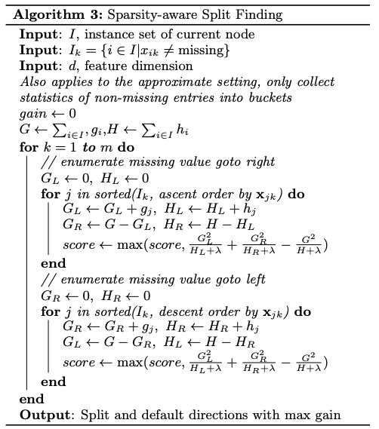
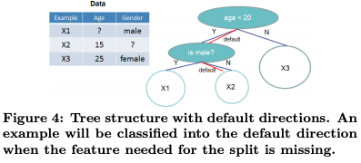
XGBoost: A Scalable Tree Boosting System
Tianqi Chen CarlosGuestrin 2016
どんなもの
議論はある？
勾配ブースティングの改良版 大きいデータセットにも対応しうるスケーラブルなモデル。
ない。
先行研究と比べて何がすごい？
4つのデータセットを使用してGBDTなどのモデルと比較した。 分類問題、ランク付け問題共にスピード早い。精度が良い。
スケーラブルで、スパースにデータに対応できるモデルとなった。
Weighted Quantile Sketch:決定木を分割する際のアルゴリズム。 分割候補点に重み付けをして、効率的な分割をする。
Sparsity-aware Split Finding:欠損値の対応。 欠損値があった場合にデフォルトの分岐方向を設定する。 デフォルトの分岐方向は学習時に見つける。
J. Friedman. Stochastic gradient boosting. Computational Statistics & Data Analysis, 38(4):367–378, 2002. J. Friedman. Greedy function approximation: a gradient boosting machine. Annals of Statistics, 29(5):1189–1232, 2001.

Slide 4
CatBoost: unbiased boosting with categorical features Liudmila Prokhorenkova , Gleb Gusev , Aleksandr Vorobev, Anna Veronika Dorogush , Andrey Gulin
2018
どんなもの
議論はある？
勾配ブースティングの3作目 勾配ブースティングはターゲットのリークが発生しうる事が問題となっていたが、その問題を分析して解決することが出来た。
ない。
先行研究と比べて何がすごい？
様々なデータセットを使い、XGBoost,LightBoostと比較。 Plain boosting vs ordered boosting での比較。 Target statisticsの比較。 全ての比較した際に精度、スピード共に勝利した。
サンプル数が少ない場合は精度が出やすい。 データリークに対応しうる。
ordered boosting :学習する際に順序を利用して残差を算出して、その残差から学習する。
Ordered TS:カテゴリカルな特徴量の変換方法。 エンコーディングの際に順序を利用したターゲットエンコーディング。
J. Friedman. Stochastic gradient boosting. Computational Statistics & Data Analysis, 38(4):367–378, 2002. J. Friedman. Greedy function approximation: a gradient boosting machine. Annals of Statistics, 29(5):1189–1232, 2001 A preprocessing scheme for high-cardinality categorical attributes in classification and prediction problems. Daniele Micci-Barreca

Slide 5
A Preprocessing Scheme for High-Cardinality Categorical Attributes in Classification and Prediction Problems
Daniele Micci-Barreca
2001
どんなもの？
議論はある?
カーディナリティの高いカテゴリカルフューチャーに対しての前処理方法。 統計的なベイズに基づいた手法であり、ターゲット属性の確率推定値にエンコードする。 拡張性が高く、計算量が少なくて良い。
データのリークをしてしまうので、過学習してしまったり、使い方がむずい（論文にはのっていない。）
どうやって有効だと検証した?
先行研究と比べて何がすごい?
実験がない。
古典的な統計モデリングの前処理としては以前から存在したが、最近の機械学習の分野に応用されることは初めて。 従来のワンホットや、クラスタリングで処理するよりも、特徴量が増えずにすむので良い。
技術の手法や肝は?
次に読むべき論文は？
分類問題:ターゲット変数に従ってカテゴリカルデータを事後確率としてマッピングする。
回帰問題:ターゲット変数に従ってカテゴリカル・データを期待値としてマッピングする。
Robbins, H. An empirical Bayes approach to statistics, In Proc. 3rd Berkeley Symposium on Math Statistics and Probability, 1, Berkeley, CA: University of California Press, 157-164, 1955

Slide 6
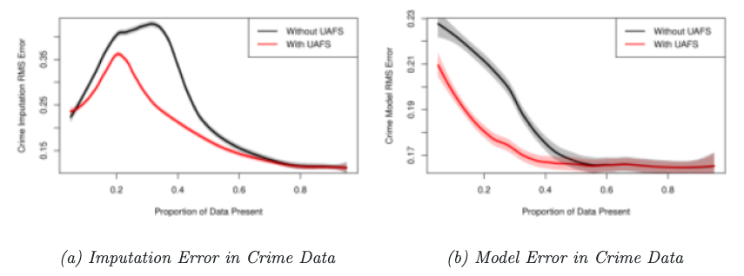
UAFS: Uncertainty-Aware Feature Selection for Problems with Missing Data Andrew Becker James P. Bagrow
April 2, 2019
どんなもの？
議論はある?
欠損値の代入方法。 不確実性を考慮に入れた特徴選択法(UAFS)を利用して、欠損値を埋めていく。
全てのデータ・セットに対して使えるわけでは無い。 欠損値が40％未満だと精度改善はされづらいので、欠損値が多い場合は使ったほうが良い。 モデル内での相関尺度として、ピアソンではなくスピアマンの相関関係を使ってもいい。
どうやって有効だと検証した?
先行研究と比べて何がすごい?
8つのデータセット、自然なデータと、人工的なデータを使用した。 どれも欠損値があり、欠損値の程度は様々。 代入方法はPMMや、CARTや平均等。 欠損値が多いデータほど、代入精度、予測精度の改善が見られた。
特徴選択と、欠損値代入はそれぞれ重要な分野だったが、欠損値を代入する際の特徴選択を考慮する研究はあまり見たこと無い。
技術の手法や肝は?
次に読むべき論文は？
UNCERTAINTY AWARE FEATURE SELECTION: 統計的な検定等を用いて特徴選択をしている。 ターゲットとの相関から係数に基づいて特徴量を選択。 そこで選ばれた特徴を使って、欠損を代入してようやくそこから予測。

Slide 7
REMEMBERING LEO BREIMAN
https://arxiv.org/pdf/1101.0917.pdf
どんな人？
議論はある?
L.Breimanの応用統計学の分野に対する貢献のレビュー。 決定木、バギング、ランダムフォレスト、スタッキング等今でも活用されている手法を生み出した人。 クロスバリデーションの考えも早くから取り入れている。
この人はboostingにとても興味があったみたい。 Boostingは友達？のfriedmanが色々な貢献をしてくれた。
どうやって有効だと検証した?
先行研究と比べて何がすごい?
Kaggleでアンサンブル学習が大流行している。
彼は粘り強く問題を諦めることをしなかった。そこが今までの統計学者と違った。 現在の応用統計学、機械学習はこの人から始まったと言っても過言ではなさそう。
技術の手法や肝は?
次に読むべき論文は？
理論はすぐに飽きてしまい、現実的な問題に目を向けて様々な手法に取り組んでいたおかげで、様々な手法を生み出すことが出来た。
A Conversaton with Leo Breiman(2017)

